Slide 1

Духовная сфера общества. Подготовка к ЕГЭ

Slide 2
Духовная сфера = культура
Слово «Культура» (от лат. Cultura- возделывание, воспитание, образование) в наиболее широком смысле означает все созданное человеком- это сотворенная человеком «вторая природа»
«Культура»- все виды преобразовательной деятельности человека, а также ее результаты - совокупность материальных и духовных ценностей, созданных человеком
«Культура- это часть человеческого окружения, созданная самими людьми (здания, одежда, способы приготовления пищи, религия, наука, искусство, техника, орудия труда, предметы быта, язык, традиции и многое другое)»- американский культуролог
М. Херсковиц

Slide 3
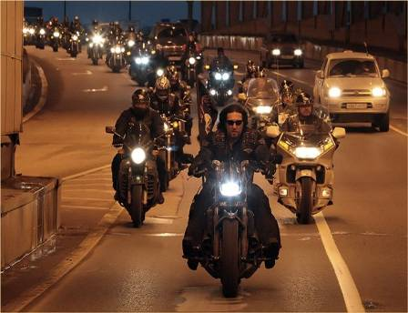
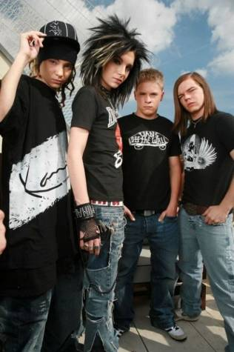
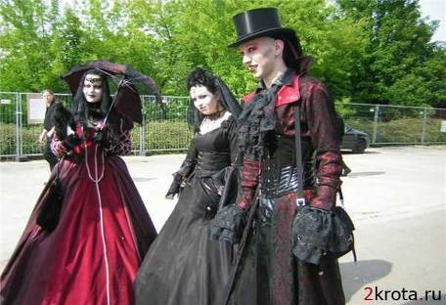
Рокеры
Эмо
Молодежные субкультуры
Готы

Slide 4
Компоненты культуры
Наука
Образование
Религия
Мораль
Искусство
Иногда образование не включают в компоненты культуры

Slide 5
Формы культуры
Массовая – коммерческая, простая, доступная, для широкого круга, возникшая в 20 веке
Элитарная (высокая) – не коммерческая, сложная, рассчитанная узкий круг потребителей
Народная – анонимность, коллективность, первичность
Экранная – видео, компьютеры

Slide 6
Разновидности культуры
По мнению большинства исследователей разновидностей три:
Доминирующая культура- культура, которую разделяют большинство членов того или иного общества
Субкультура(от лат. Sub- под) – присуща конкретным социальным группам (молодежная, солдатская, детская и др.)
Контркультура( от лат. Contra- против) – культура, выработанная каким-либо сообществом в противовес общепринятым нормам и ценностям, является оппозиционной по отношению к господствующей (доминирующей) культуре

Slide 7
Функции культуры
Гуманистическая
Кумулятивная функция направлена на накопление и сохранение опыта, полученного обществом
Коммуникативная связана с передачей социального опыта, поэтому ее называют трансляционной, или информационной
Познавательная(гносеологическая)
Регулятивная связана с регулированием различных сторон общественной и личной деятельности людей
Интегрирующая обеспечивает целостность культуры и осознание этой целостности индивидами, принадлежащими к ней

Slide 8
Наука как компонент культуры
Наука- это сфера творческой деятельности, направленная на получение, обоснование, систематизацию и оценку новых знаний о природе, обществе, человеке.
Наука –это определенный социальный институт, состоящий из системы научно-исследовательских учреждений, объединений, центров , научной деятельности ученых
Особенности: Принцип объективности, т.е. изучение мира таким, какой он есть независимо от человека. Полученный результат не должен зависеть от мнений, пристрастий, авторитетов.
Рационалистическая обоснованность.
Системность знания (научное знание выражается в форме теории или развернутого теоретического понятия).
Проверяемость с помощью различных методов научного познания.

Slide 9
Методы научного познания
эмпирическое познание | теоретическое познание
наблюдение и эксперимент | научное моделирование, аналогия, абстрагирование
в отличие от наблюдения в ходе эксперимента исследователь может изолировать интересующий его предмет, подвергнуть его специальным воздействиям | моделью выступает научная гипотеза, то есть предположение, догадка

Slide 10
Уровни научного познания
эмпирическое познание имеет дело с фактами, а также с законами, которые устанавливаются в результате обобщений и систематизации результатов наблюдений и эксперимента | теоретическое познание имеет дело с абстрактными научными законами, а также такими объектами, которые нельзя непосредственно наблюдать, к примеру -электроны, гены
Закон Архимеда | Закон всемирного тяготения, законы наследственности

Slide 11
Функции науки
Культурно-мировоззренческая
Непосредственная производительная сила общества (включенность в производство, катализатор процесса совершенствования производства
Социальная функция (данные науки используются для разработки планов и программ социального и экономического развития)

Slide 12

Черты (принципы) образования
Образование – это целенаправленный процесс воспитания, обучения и развитие человека в интересах общества и государства
1. гуманизация - потребности и интересы ребёнка, гуманистические ценности и идеалы
2. гуманитаризация – увеличение количества гуманитарных предметов
3. интернационализация – формирование единой системы образования для разных стран, взаимосвязь и партнерство различных систем образования

Slide 13

Уровни образования
Общее образование
дошкольное образование
Профессиональное образование
начальное профессиональное образование
Послевузовское профессиональное образование
Аспирантура
начальное общее образование
основное общее образование
среднее (полное) общее образование
дополнительное образование детей
среднее профессиональное образование
высшее профессиональное образование
бакалавриат
Магистратура
Докторантура
Повышение квалификации
Второе высшее образование
Переподготовка
Профессиональная подготовка

Slide 14
Религия (лат. Religae - связывать)
Религия – это система учений, верований и культовых действий, связанных с верой человека в Бога и сверхъестественные силы. Религия является социальным институтом
Сущностью религии является Вера в Бога – это осуществление ожидаемого и уверенность в невидимом

Slide 15
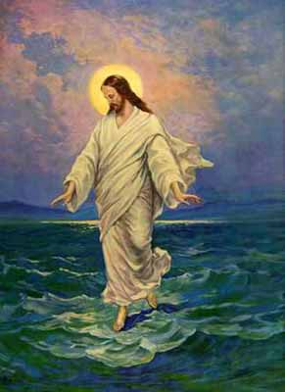
Функции религии
Мировоззренческая- создание религиозной картины мира
Компенсаторная, снимающая социальное и душевное напряжение, помогает человеку преодолеть бессилие, страдания, болезни
Воспитательная, проповедующая высокие нравственные ценности и нормы и призывающая человека к достойному поведению
Коммуникативная, способствующая сближению и общению верующих

Slide 16
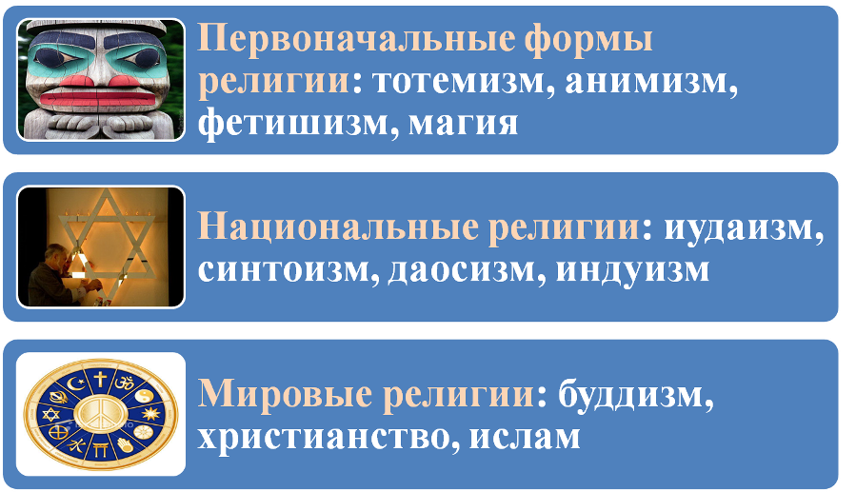
Религия существует в различных формах

Slide 17
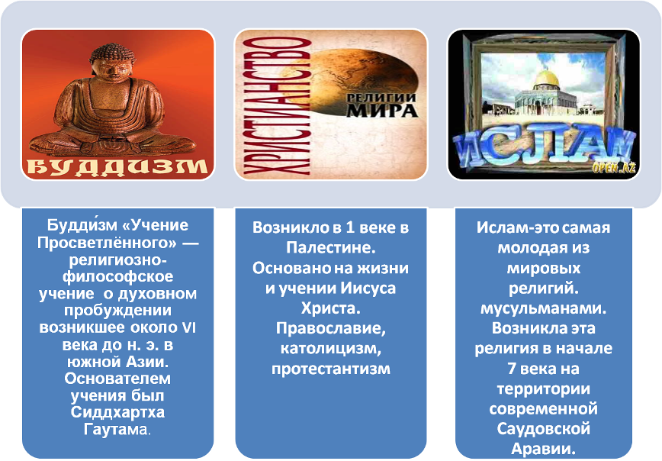
Мировые религии

Slide 18
Мировая религия— религия, распространившаяся среди народов различных стран и континентов
Чтобы религия считалась мировой, она должна удовлетворять следующим критериям, предложенным ЮНЕСКО :
1.объединение крупной общности людей
2.наличие последователей во многих странах и среди различных народов

Slide 19
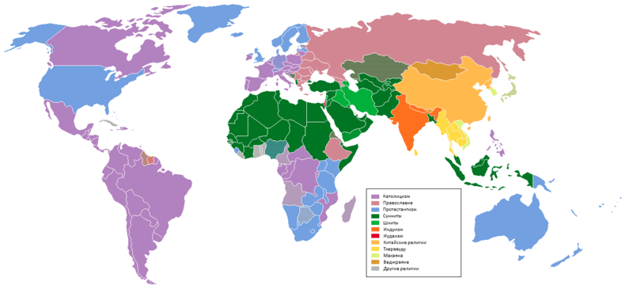

Slide 20

Пантеизм – МИР = БОГ
Политеизм (язычество) – МНОГОБОЖИЕ
Монотеизм – МОНОБОЖИЕ
Атеизм – БЕЗБОЖИЕ, неверие в Бога и сверхъестественные силы

Slide 21

Мораль – совокупность одобренных общественным мнением норм, определяющих отношения людей в обществе, их обязанности друг перед другом и перед обществом
Опирается на
Авторитет общественного мнения
Нравственные убеждения личности
Основные нравственные понятия: добро, зло, долг, совесть , гуманизм. Золотое правило нравственности: поступай по отношению к другому, как к самому себе

Slide 22
Искусство как компонент культуры
Искусство- это сфера духовно-практической деятельности, которая направлена на художественное постижение и освоение мира
Мастерство
Творческая деятельность
Произведения искусства
Как и наука, искусство стремится выявить значимые свойства предметов и явлений, но представляет эти характеристики в виде конкретных чувственно-наглядных образах. Художественный образ –это чувственное воссоздание жизни автором

Slide 23

